Slide 1








Cadre d’Analyse Intersectorielle Conjointe
(Joint Intersectoral Analysis Framework)
UNE ANALYSE CENTREE SUR LES PERSONNES POUR UNE ACTION HUMANITAIRE EFFICACE
Notes:
Bienvenue a ce module d’introduction sur le JIAF

Slide 2


Slide 3
Apercu General
1er de 4 modules de formation
21.5.2021
Notes:
Ce module est le 1er de 4 modules offrant un aperçu general de l'approche JIAF.
Les trois autres modules approfondiront l'approche JIAF.
Le deuxième module explique le concept JIAF plus en détail.
Le troisième module examinera de plus près la méthodologie JIAF
Et le dernier/quatrième module présentera les étapes clés du processus JIAF
Chaque module dure environ 10-15 minutes. Ensemble, ils constituent un ensemble d'induction non technique. Des supports de formation technique plus avancés sont disponibles sur le site Web du JIAF et sur la plate-forme de gestion des connaissances d'OCHA.

Slide 4
JIAF 1.1 – plan de formation
Le Plan est compose de 3 elements:
4 Présentations générales préenregistrées de 10-15 minutes maximum (Aperçu du JIAF, du concept, de la méthodologie et du processus).
Disponible fin mai 2021
8 Présentations mixtes plus approfondies (c’est-à-dire environ 40 minutes, avec des exercices / modèles, etc.) - également préenregistrées. Celles-ci seront disponibles en juin.
Disponible en juillet 2021
Ateliers / Webinaires

Slide 5
Structure du module:
Concept
Méthodologie
Processus
Notes:
La structure de ce premier module suit la même logique
Il donnera un bref aperçu de:
Concept
Méthodologie
Processus

Slide 6
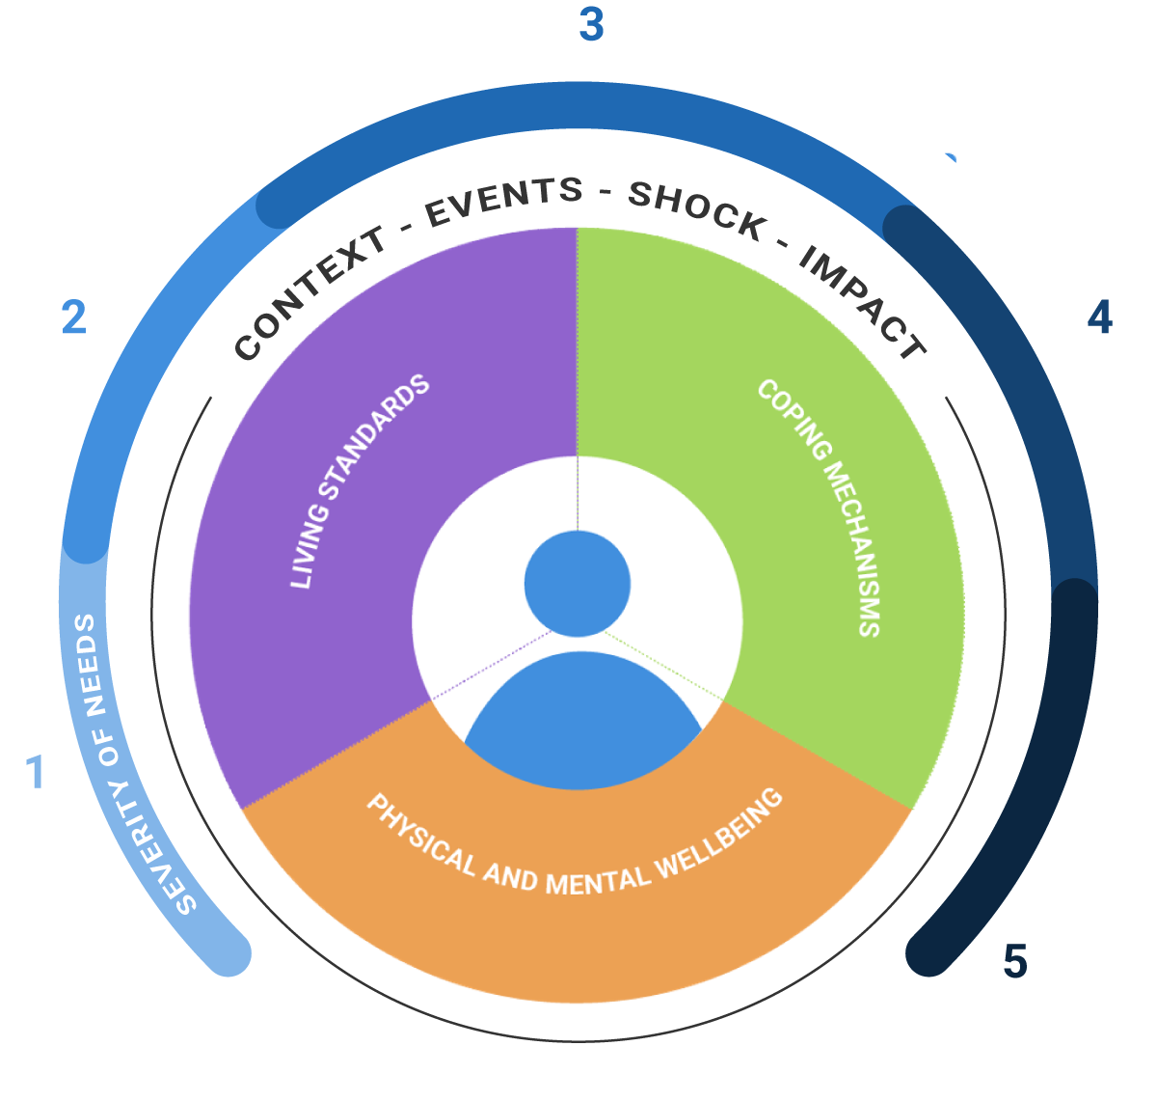
Concept
Une analyse intersectorielle du contexte, des chocs et des conditions humanitaires
qui vise à montrer la sévérité des besoins.
Notes:
The JIAF provides humanitarian actors with a common analytical framework and system to gather, structure, and synthesize information regarding the intersectoral needs of populations in crisis
The JIAF offers a methodological approach and a structured sensemaking process to support regular joint needs analysis through:
Supporting the collation, analysis and storage of data
Providing a way to organize what data to collect and how to analyse it;
Guiding a joint analysis process involving multiple stakeholders;
Serving as a driver for collaboration between humanitarian actors
The most common use case of the JIAF to date is to help inform the development of an HNO – a Humanitarian Needs Overview – which in turn helps inform a HRP – humanitarian response plan.
FR
Le JIAF fournit aux acteurs humanitaires un cadre et un système d’analyse communs pour recueillir, structurer et synthétiser des informations concernant les besoins intersectoriels des populations en crise
Le JIAF offre une approche méthodologique et un processus structuré de création de sens pour soutenir une analyse conjointe régulière des besoins en:
Soutenant de la collecte, l’analyse et le stockage des données
Fournissant un moyen d’organiser les données à collecter et de les analyser;
Orientant un processus d’analyse conjoint auquel participent de multiples intervenants;
Servant de moteur pour la collaboration entre les acteurs humanitaires
Le cas d’utilisation le plus courant du JIAF à ce jour est d’aider à élaborer un HNO – un aperçu des besoins humanitaires – qui à son tour aide à éclairer un HRP – plan d’intervention humanitaire.

Slide 7

Concept
Éclairer la prise de décisions stratégiques, l’analyse des interventions et la planification des interventions par l’entremise d’une analyse
CENTRÉE SUR LES PERSONNES
ET INCLUSIVE
HOLISTIQUE
SYSTEMATIQUE
TRANSPARENTE
COMPREHENSIVE
Notes:
Its purpose is to help inform the decision-making process when planning a coordinated response through a holistic, people-centred, and inclusive joint intersectoral analysis system that is both comprehensive and methodologically rigorous.
For those wondering about the JIAF Origins:
The JIAF was developed based on a review of several commonly used analytical frameworks (done 2017) and several rounds of inter-agency / multi-stakeholder
Consultations with JIAG partners (global cluster leads and NGOs):
Among other include:
Needs Analysis Framework, 2007
Multidimensional Poverty Index, 2010
IPC Analysis Framework, 20123
MIRA Analysis Framework, 2015
ICRC Economic Security Conceptual Framework, 2015
Basic Needs Analysis and Response Toolkit 2018
Global Crisis Severity Index, INFORM, 2018
Essential needs analysis, WFP, 2018
IFRC Needs Analysis Framework, 2019

Slide 8
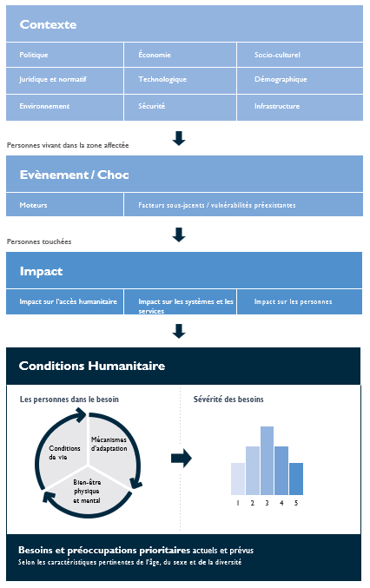
Méthodologie
Cadre Conceptuel
Notes:
Décrire le cadre conceptuel (énumérer les principaux piliers et la relation entre eux)
Examinons les deux composantes de base du JIAF
Premièrement – le cadre conceptuel :
Le JIAF s’articule autour de cinq piliers : Contexte – Evénement/Choc - Impact - Conditions Humanitaires - Prévisions
Chacun contient différents sous-piliers.
L’objectif principal des piliers et des sous-piliers est d’aider à organiser l’information, à visualiser les relations et à apporter une structure cohérente à la
analyse.
En termes simples, le cadre conceptuel du JIAF devrait aider à raconter l’histoire de la façon dont une population a été affectée par un choc ou un stress d’une manière cohérente et complète
EN
Describe the conceptual framework (list the main pillars and the relation between them)
Lets look at the two core components of the JIAF
First – the conceptual Framework:
The JIAF is built around five pillars: Contex – Event / Shock - Impact - Humanitarian Conditions - Forecast
Each contains different subpillars.
The main purpose of pillars and subpillars is to help organise information, visualize relationships and bring a consistent structure to the
analysis.
Put simply, the JIAF Conceptual Framewokr should help tell the story about how a population has been affected by a shock or stress in a consistent and comprehensive manner

Slide 9
Methodology
TABLE DE REFERENCE DE L’ECHELLE DE SEVERITE DU JIAF
Classe de Severite | Nom | Résultat de référence clé | Objectifs de potentielle intervention
1 | Aucun / Minimal | Les niveaux de vie sont acceptables (compte tenu du contexte): possibilité d’avoir des signes de détérioration et/ou des services sociaux de base inadéquats, besoin éventuel de renforcer le cadre juridique. Capacité de se permettre ou de satisfaire tous les besoins fondamentaux essentiels sans adopter de mécanismes d’adaptation non durables (tels que l’érosion ou l’épuisement des actifs). Risque nul ou minime ou faible d’impact sur le bien-être. | Construire la résilience & Soutenir la Réduction des risques de catastrophe
2 | Stress | Conditions de vie sous tension, conduisant à l’adoption de stratégies d’adaptation (qui réduisent la capacité de protéger ou d’investir dans les moyens de subsistance). Incapacité d’atteindre ou de satisfaire certains besoins fondamentaux sans adopter des mécanismes d’adaptation negatifs, non durables et/ou réversibles à court terme. Impact minimal sur le bien-être (bien-être physique/mental stressé) dans l’ensemble. Possibilité d’avoir des incidents de violence localisés/ciblés (y compris des violations des droits de l’homme). | Soutenir la Réduction des risques de catastrophe & Protéger les moyens de subsistance
3 | Severe | Dégradation du niveau de vie (par rapport au niveau habituel/typique), conduisant à l’adoption de mécanismes d’adaptation négatifs avec menace de dommages irréversibles (tels que l’érosion accélérée / épuisement des actifs). Accès/disponibilité réduits des biens et services sociaux/de base Incapacité de répondre à certains besoins fondamentaux sans adopter des mécanismes d’adaptation en cas de crise ou d’urgence - irréversibles à court/moyen terme. Dégradation du bien-être. Préjudice physique et mental entraînant une perte de dignité. | Protéger les moyens de subsistance & Prévention et atténuation Risque de détérioration extrême des conditions humanitaires
4 | Extreme | Effondrement du niveau de vie, avec une survie basée sur l’aide humanitaire et/ou des stratégies d’adaptation extrêmes irréversibles à long terme. Perte/liquidation extrême d’actifs de subsistance qui entraîneront des écarts/besoins importants à court terme. Violations graves et généralisées des droits de l’homme. Présence de dommages irréversibles et mortalité accrue | Sauver des vies et les moyens de subsistance
5 | Catastrophique | Effondrement total du niveau de vie Épuisement presque / complet des options d’adaptation. Mécanismes d’adaptation de dernier recours/épuisés. Mortalité généralisée (PCEM, U5DR) et/ou dommages irréversibles. Dommages irréversibles physiques et mentaux généralisés entraînant une surmortalité. Violations graves et généralisées des droits de l’homme | Prévention des Décès généralisés et/ou Effondrement total des moyens de subsistance
Notes:
L'autre élément clé du JIAF est un modèle de sévérité
Son objectif est d'aider à mesurer le degré de préjudice causé par l'impact combiné des chocs et des stress sur les populations vulnérables affectées
Le modèle de sévérité a essentiellement deux composants :
Une échelle de sévérité telle que présentée dans cette diapositive avec 5 classes de sévérité définies
Une liste d'indicateurs convenus, standardisés et échelonnés utilisés pour évaluer les conditions humanitaires
Les modules 2 + 3 présenteront plus en détail le cadre conceptuel et le modèle de sévérité.
-------------
The other key component of the JIAF is a severity model
Its purpose is to help measure the degree of harm brought by the combined impact of shocks and stresses on affected vulnerable populations
The severity model has basically two components:
A severity scale as featured in this slide with 5 defined severity classes
A list of agreed, standardised and scaled indicators used to assess the Humanitarian Conditions
Modules 2 +3 will unpack the conceptual framework and severity model in more detail.
-----------

Slide 10
Processus
ONGs
ICCG
ONU
LE JIAF EST UN
PROCESSUS MULTIPARTITE
ACTEURS LOCAUX
EQUIPE HUMANITAIRE PAYS
Notes:
Pour conclure ce module d’introduction, veuillez noter qu’une application réussie de l’approche JIAF doit être soutenue par un processus consultatif;
Sous la direction de l’équipe humanitaire de pays et du Groupe de coordination intergroupes, une petite « équipe JIAF » devrait être constituée d’agences des Nations Unies, d’ONG, ainsi que d’acteurs locaux, qui apportent une expertise technique en analyse ou dont les points de vue sont essentiels pour la validation de l’analyse.
L’objectif de la petite équipe du JIAF est de faire le gros du travail et de piloter le processus tout en faisant rapport aux plates-formes de coordination respectives.
Généralement, le processus JIAF est intégré dans un processus HPC – Cycle de programme humanitaire – et intégré dans les étapes clés de l’élaboration d’un HNO (Humanitarian Needs Overview).

Slide 11
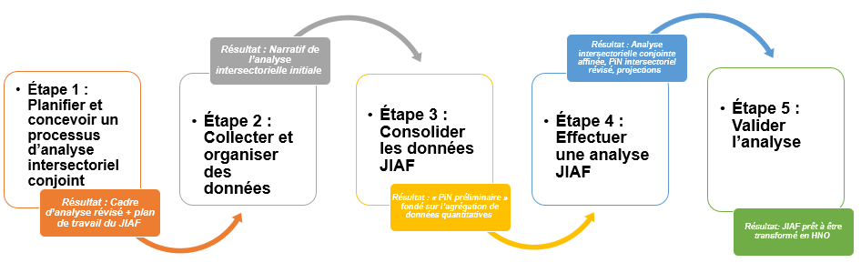
Processus
Notes:
Décrivez les 5 étapes clés du processus :
1. Planifier et concevoir un processus d’analyse intersectoriel conjoint
-> Cadre d’analyse révisé + plan de travail du JIAF
2. Collecter et organiser des données
-> Narratif de l’analyse intersectorielle initiale
3. Consolider les données jiaf
-> « PiN préliminaire » basé sur l’agrégation de données quantitatives
4. Effectuer une analyse JIAF
-> Analyse intersectorielle conjointe affinée, examen du PiN intersectoriel, projections
5. Valider l’analyse
-> JIAF prêt à être transformé en HNO

Slide 12
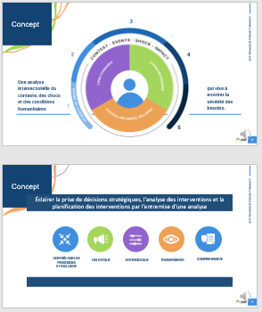
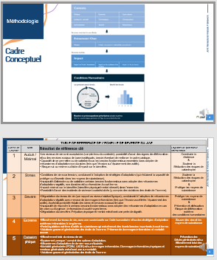
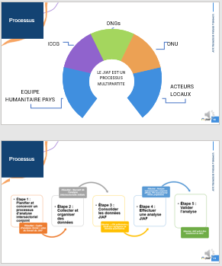
1. Concept 2. Méthodologie 3.Processus

Slide 13
Merci!

